Slide 1
基于区块链的安全数据共享系统设计
----清清共享
汇报团队：瀚文哥哥说：太难了
指导教师：王勇
团队成员：曹俊燚、金晨、侯添久、卢茜君、赵梓清

Slide 2
01
工作进度
目录
02
风险预测及对策分析
03
概要设计
CONTENTS
04
下一阶段工作

Slide 3
01
工作进度

Slide 4
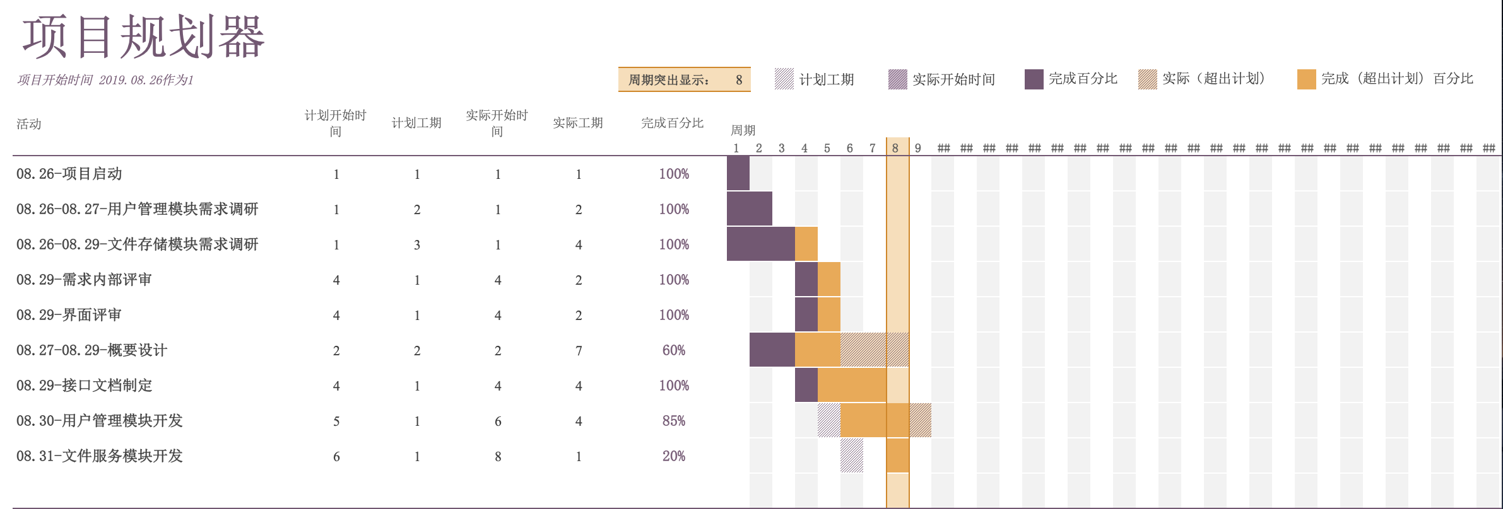
01 工作进度
完成情况

Slide 5
02
风险预测及对策分析

Slide 6
02 风险预测及对策分析
ABE属性加密可能带来的需求变更
---实现属性加密功能情况下，减少用户属性，减少优化类需求带来的成本增加
该研究模拟实现的物理依托方式未定
---物理机、虚拟机、虚拟化容器
区块链版本的选取和搭建带来的工期滞延
---考虑服务模块语言与区块链版本带来的对接成本
智能合约的关键字检索-内容检索or文件检索
---与指导教师进一步讨论明确

Slide 7
03
概要设计

Slide 8
03 概要设计
用户管理（用户接口）
主要进行用户得注册，登录，找回密码，检索等功能。
文件服务（用户接口）
文件的上传与下载功能（与中转服务器的交互）。
加密检索（内部接口）
对文件进行加密，并将文件写入到IPFS中，建立索引。

Slide 9
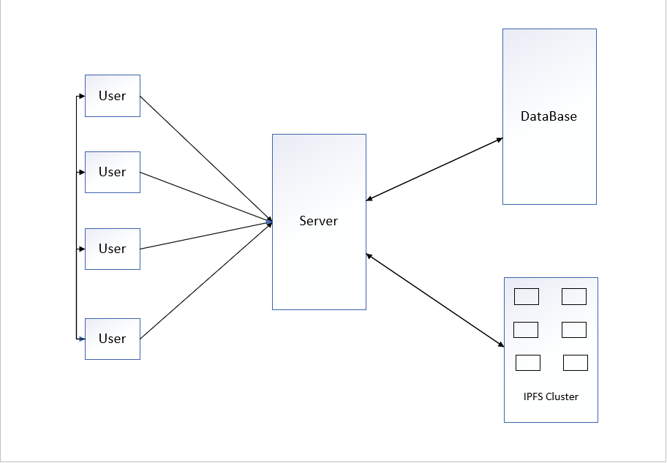
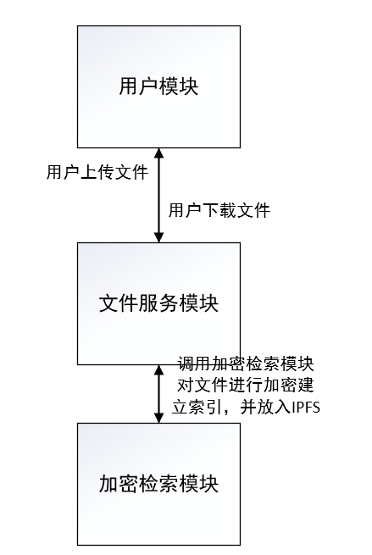
03 概要设计

Slide 10
03 概要设计
数据库表的设计
目前主要有两张表，一张为用户表，一张为文件表，用户管理主要针对用户信息表，文件服务主要文件信息表，文件表表中存储了username，避免了表的连接查询。
用户接口设计
对于用户的登录，注册，找回密码等功能，接口设计已经完成。
后端框架搭建
主要使用了springboot，mybatis，mysql，文件上传与下载在service层调用加密检索模块进行操作，目前后端的用户管理模块已经开发完毕。区块链存储hash表。

Slide 11
05
下一阶段工作

Slide 12
05 下阶段工作安排
点击此处添加标题

Slide 13
05 总结回顾
点击此处添加标题
点击此处添加标题
点击此处添加标题
标题数字等都可以通过点击和重新输入进行更改，顶部“开始”面板中可以对字体、字号、颜色、行距等进行修改。
标题数字等都可以通过点击和重新输入进行更改，顶部“开始”面板中可以对字体、字号、颜色、行距等进行修改。
标题数字等都可以通过点击和重新输入进行更改，顶部“开始”面板中可以对字体、字号、颜色、行距等进行修改。

Slide 14
THANK YOU!

Slide 15
OfficePLUS
背景图片素材

